Slide 1
Le droit negocie et le role des partenaires sociaux
Chapitre 7
Notes:
© Copyright Showeet.com – Free PowerPoint Templates

Slide 2
PLAN DE COURS
Le rôle des partenaires sociaux
01
Les différentes sources du droit du travail
04
Exercices
02
Le droit négocié
03
Le rôle des partenaires sociaux
Notes:
© Copyright Showeet.com – Free PowerPoint Templates

Slide 3
Les différentes sources du droit du travail
01
De l’international au national
Notes:
© Copyright Showeet.com – Free PowerPoint Templates

Slide 4
Le cadre international du droit du travail
Notes:
© Copyright Showeet.com – Free PowerPoint Templates

Slide 5
Le cadre international du droit du travail
Le droit du travail ne se limite pas à la législation nationale.
Il est influencé par des normes internationales et européennes.
Ces règles fixent des standards minimaux que chaque pays doit respecter ou améliorer.
Notes:
© Copyright Showeet.com – Free PowerPoint Templates

Slide 6
L'Organisation Internationale du Travail (OIT)
Création et mission de l’OIT
Fondée en 1919, l’OIT réunit des représentants des gouvernements, des employeurs et des travailleurs.
Objectif : Élaborer des normes internationales pour promouvoir des conditions de travail justes et humaines.
Les conventions de l’OIT
Conventions : traités internationaux que les pays peuvent ratifier.
Une fois ratifiées, les conventions sont contraignantes et doivent être transposées dans le droit national.
Exemples de conventions importantes
Convention n°111 : Interdiction de toute discrimination (race, sexe, religion, etc.).
Convention n°1 : Limitation des heures de travail pour protéger les salariés contre l’exploitation.
Notes:
© Copyright Showeet.com – Free PowerPoint Templates

Slide 7
Les normes européennes : directives et règlements
Les Directives
Objectifs à atteindre, mais chaque pays dispose de la liberté pour déterminer comment les transposer.
Les directives doivent être adaptées au droit national, mais respectent toujours un cadre commun.
Les Règlements
Les règlements européens s'appliquent directement et uniformément dans tous les États membres de l'UE.
Pas besoin de transposition : ils sont immédiatement exécutoires et doivent être respectés.
Exemples : Directive sur le temps de travail ➔ limite à 48 heures par semaine et garantit 11 heures consécutives de repos par jour.
Notes:
© Copyright Showeet.com – Free PowerPoint Templates

Slide 8
Interaction entre normes internationales et nationales
Processus de ratification et application
Lorsqu’un pays ratifie une convention de l’OIT ou adopte une directive européenne, il doit modifier son droit national pour respecter ces nouvelles normes.
Exemples concrets : temps de travail
Norme européenne : 48 heures de travail maximum par semaine.
France : La règle des 35 heures par semaine va au-delà de cette norme européenne, garantissant des conditions plus protectrices pour les travailleurs.
Notes:
© Copyright Showeet.com – Free PowerPoint Templates

Slide 9
POINTS CLES
Rôle des conventions internationales (OIT)
Les conventions de l’OIT fixent des règles minimales pour protéger les travailleurs à l’échelle mondiale.
Une fois ratifiées, elles doivent être transposées dans le droit national.
Rôle des normes européennes
Les directives fixent des objectifs à transposer dans le droit national.
Les règlements s’appliquent directement et uniformément dans tous les États membres.
Flexibilité des États
Les pays peuvent aller au-delà des standards minimaux fixés par les conventions internationales ou les directives européennes pour mieux protéger les salariés.
Notes:
© Copyright Showeet.com – Free PowerPoint Templates

Slide 10
Les sources nationales du droit du travail
Notes:
© Copyright Showeet.com – Free PowerPoint Templates

Slide 11
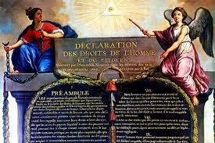
La Constitution et le Préambule de 1946
La Constitution
La constitution est un texte fondamental qui définit les règles d'organisation et de fonctionnement d'un État. En gros, elle fixe les bases du système politique, les pouvoirs des différentes institutions (comme le président, le gouvernement, le parlement, etc.), et elle garantit les droits fondamentaux des citoyens.
La France a une Constitution. Actuellement, c'est la Constitution de la Ve République, qui a été adoptée le 4 octobre 1958 sous l'impulsion du Général de Gaulle.
Notes:
© Copyright Showeet.com – Free PowerPoint Templates

Slide 12
La Constitution et le Préambule de 1946
Le Préambule de la Constitution
Le préambule de la Constitution française, est une introduction à la Constitution elle-même, qui établit les grands principes et les valeurs fondamentales sur lesquelles repose le système juridique et politique de la France. Le préambule de la Constitution de la Ve République fait référence à plusieurs textes historiques fondamentaux :
La Déclaration des droits de l'Homme et du citoyen de 1789, qui proclame des droits universels comme la liberté, l'égalité et la fraternité.
Le préambule de la Constitution de 1946, qui contient des droits économiques et sociaux, comme le droit au travail, la protection sociale et l'égalité entre les hommes et les femmes.
Et enfin, il fait aussi référence à la Charte de l'environnement de 2004, qui consacre le droit de chacun à vivre dans un environnement équilibré et respectueux de la santé.
Notes:
© Copyright Showeet.com – Free PowerPoint Templates

Slide 13
La Constitution et le Préambule de 1946
Rôle de la Constitution
La Constitution est au sommet de la hiérarchie des normes en France.
Le Préambule de la Constitution de 1946 pose les bases des droits sociaux fondamentaux.
Droits sociaux garantis par le Préambule de 1946
Droit au travail : Chaque citoyen a le droit de travailler.
Droit à la sécurité sociale : Protection en cas de maladie, vieillesse, chômage.
Droit à la participation des travailleurs : Les salariés ont le droit de participer à la gestion des entreprises.
Notes:
© Copyright Showeet.com – Free PowerPoint Templates

Slide 14
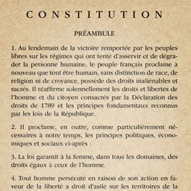
Influence du Préambule de 1946 sur le droit du travail
Le Préambule de 1946 ne constitue pas des lois, mais il influence toutes les lois du travail en France.
C’est la base juridique qui guide les législateurs pour garantir des droits sociaux.
Il fonctionne comme les fondations d’une maison, soutenant tout l’édifice législatif.
Notes:
© Copyright Showeet.com – Free PowerPoint Templates

Slide 15
Les lois et règlements : Le Code du travail
Le Code du travail
Document central qui regroupe toutes les lois et règlements sur le travail en France.
Divisé en plusieurs parties pour traiter de différents aspects des relations de travail.
Principaux aspects couverts par le Code du travail
Contrat de travail : Définition des types de contrats (CDI, CDD, intérim).
Durée du travail : Règles sur les horaires, heures supplémentaires, congés.
Sécurité au travail : Obligations de l’employeur pour garantir un environnement de travail sécurisé.
Licenciements : Conditions et procédures pour un licenciement légitime (économique, faute).
Notes:
© Copyright Showeet.com – Free PowerPoint Templates

Slide 16
Les règlements : Textes d’application
Les règlements précisent comment appliquer les lois dans des situations concrètes.
Exemple : Une loi fixe 5 semaines de congés payés, mais un règlement précise comment en bénéficier (durée d’ancienneté, modalités de prise des congés, etc.).
Notes:
© Copyright Showeet.com – Free PowerPoint Templates

Slide 17
La jurisprudence : Interprétation par les juges
Le rôle de la jurisprudence
La jurisprudence est l’ensemble des décisions de justice qui interprètent les lois.
Les juges, notamment la Cour de cassation, jouent un rôle important dans l’application pratique des lois.
Cas concrets d’interprétation des lois
Exemple : La loi mentionne que le licenciement doit être basé sur une "cause réelle et sérieuse".
La jurisprudence définit ce qu’est une cause réelle et sérieuse à travers des décisions de justice.
Notes:
© Copyright Showeet.com – Free PowerPoint Templates

Slide 18
Évolution du droit grâce à la jurisprudence
La jurisprudence permet d’adapter les lois aux nouvelles réalités.
Exemple : Le concept de harcèlement moral ou la faute inexcusable de l’employeur ont été développés grâce aux décisions de justice.
La jurisprudence évolue avec le temps, influençant le droit du travail et apportant des précisions non inscrites directement dans le Code du travail.
Notes:
© Copyright Showeet.com – Free PowerPoint Templates

Slide 19
POINTS CLES
Le Préambule de la Constitution de 1946 garantit des droits sociaux fondamentaux (travail, sécurité sociale, participation des travailleurs).
Le Code du travail regroupe l’ensemble des lois et règlements sur le travail, couvrant les contrats, la durée du travail, la sécurité, et les licenciements.
La jurisprudence complète et interprète les lois en fonction des cas concrets, jouant un rôle important dans l'évolution du droit du travail.
Notes:
© Copyright Showeet.com – Free PowerPoint Templates

Slide 20
Les différentes sources du droit du travail
02
Le règne de la négociation
Notes:
© Copyright Showeet.com – Free PowerPoint Templates

Slide 21
Le droit négocié : Définition et importance
Notes:
© Copyright Showeet.com – Free PowerPoint Templates

Slide 22
Définition du droit négocié
Qu'est-ce que le droit négocié ?
Le droit négocié correspond aux règles issues de négociations entre les syndicats (représentant les salariés) et les employeurs (ou leurs représentants).
Deux niveaux de négociation :
Accords d'entreprise : Négociation des règles spécifiques à une entreprise.
Accords collectif : Négociation des règles pour un secteur d'activité (industrie, commerce, etc.).
Objectif :
Adapter et compléter les règles du Code du travail en fonction des besoins particuliers de l’entreprise ou du secteur, tout en respectant les droits fondamentaux des salariés.
Notes:
© Copyright Showeet.com – Free PowerPoint Templates

Slide 23
Exemples d'accord collectif
Aménagement du temps de travail dans l’industrie automobile
Loi : La durée légale du travail est de 35 heures par semaine.
Accord d’entreprise : Dans une usine automobile, un accord collectif permet d’adapter les horaires pour faire face à des périodes de pic de production.
Exemple : Pendant les mois de forte demande, les ouvriers peuvent travailler 39 heures par semaine avec un report des heures supplémentaires sous forme de jours de repos compensateurs lors des périodes plus calmes.
Résultat : L’entreprise maximise sa production sans recourir à des embauches temporaires, tout en respectant les droits des salariés qui bénéficient de jours de repos supplémentaires.
Notes:
© Copyright Showeet.com – Free PowerPoint Templates

Slide 24
Importance du droit négocié
1. Adaptabilité :
Permet d’adapter les règles aux contraintes spécifiques d’un secteur ou d’une entreprise.
Exemple : Dans les hôpitaux privés, les équipes de soins ont des besoins spécifiques pour la gestion des heures de nuit et des week-ends. Un accord de branche peut moduler les horaires tout en garantissant des compensations pour les salariés.
Notes:
© Copyright Showeet.com – Free PowerPoint Templates

Slide 25
Importance du droit négocié
2. Flexibilité :
Les accords négociés permettent de personnaliser certains éléments (horaires, primes, conditions de travail) tout en respectant les limites légales.
Exemple : Dans une banque, un accord d’entreprise permet de proposer des horaires flexibles aux employés, répondant aux attentes de télétravail, tout en restant dans le cadre des 35 heures hebdomadaires.
Notes:
© Copyright Showeet.com – Free PowerPoint Templates

Slide 26
Importance du droit négocié
3. Dialogue social :
Favorise le dialogue entre les employeurs et les salariés via les syndicats, permettant de négocier des solutions adaptées à tous.
Exemple : Dans le secteur des transports publics, des négociations permettent de limiter les risques de grèves en trouvant des compromis sur les salaires et les conditions de sécurité.
Notes:
© Copyright Showeet.com – Free PowerPoint Templates

Slide 27
Exemples concrets d’application du droit négocié
1. Durée du travail :
Loi : 35 heures par semaine.
Accord collectif dans une grande chaîne de distribution : Étaler les heures de travail en fonction des périodes de forte activité, comme les fêtes de fin d’année.
Résultat : Les employés travaillent 42 heures par semaine en décembre avec des compensations en janvier sous forme de jours de congés.
Notes:
© Copyright Showeet.com – Free PowerPoint Templates

Slide 28
Exemples concrets d’application du droit négocié
2. Salaires et primes :
Dans l’industrie pharmaceutique : Un accord collectif négocié introduit un système de primes liées aux performances : si l’entreprise dépasse ses objectifs de vente, les salariés reçoivent une prime équivalente à 10 % de leur salaire annuel.
Résultat : Cela motive les salariés à contribuer activement à l’atteinte des objectifs collectifs.
Notes:
© Copyright Showeet.com – Free PowerPoint Templates

Slide 29
POINTS CLES
1. Définition du droit négocié :
Le droit négocié résulte de négociations entre les syndicats et les employeurs pour adapter le droit du travail aux besoins spécifiques d’une entreprise ou d’un secteur.
2. Importance :
Le droit négocié permet une flexibilité qui ne pourrait être offerte par des règles générales, tout en garantissant le respect des droits fondamentaux des salariés.
3. Exemples concrets :
Le droit négocié concerne la durée du travail, les salaires et les primes, toujours dans les limites fixées par la loi.
Notes:
© Copyright Showeet.com – Free PowerPoint Templates

Slide 30
Les différents types d'accords collectifs
Notes:
© Copyright Showeet.com – Free PowerPoint Templates

Slide 31
Qu'est-ce qu'un accord collectif ?
Les accords collectifs sont des textes issus de négociations entre les syndicats et les employeurs.
Objectif : Adapter les règles générales du droit du travail aux besoins spécifiques d’un secteur ou d'une entreprise.
Trois types principaux :
Conventions collectives
Accords d'entreprise
Accords de branche
Notes:
© Copyright Showeet.com – Free PowerPoint Templates

Slide 32
Les conventions collectives
Définition
Les conventions collectives sont des accords qui couvrent un secteur d’activité ou une branche professionnelle entière.
Elles fixent des règles sur les conditions de travail, les salaires, les congés, etc., adaptées à un secteur particulier.
Exemple : Secteur de la grande distribution
Problème : Gestion des heures supplémentaires lors de pics d’activité (comme les soldes ou Noël).
Solution : Une convention collective peut prévoir des primes exceptionnelles et des jours de repos compensatoires pour les employés travaillant durant ces périodes.
Notes:
© Copyright Showeet.com – Free PowerPoint Templates

Slide 33
Les conventions collectives
Points-clés à retenir
Applicables à toutes les entreprises d’un secteur.
Respectent la loi mais peuvent offrir plus de protection aux salariés (primes, congés supplémentaires, etc.).
Harmonisent les pratiques dans un secteur entier.
Notes:
© Copyright Showeet.com – Free PowerPoint Templates

Slide 34
Les accords d’entreprise
Définition
Les accords d’entreprise sont négociés directement au sein d’une entreprise pour adapter les règles aux réalités spécifiques de cette entreprise.
Exemple : Secteur du e-commerce
Problème : Forte augmentation des commandes en période de fêtes.
Solution : Un accord d’entreprise peut permettre de moduler les horaires en augmentant temporairement les heures de travail en décembre, puis en réduisant les horaires en janvier avec des jours de repos compensatoires.
Notes:
© Copyright Showeet.com – Free PowerPoint Templates

Slide 35
Les accords d’entreprise
Points-clés à retenir
Permet une grande flexibilité pour ajuster les règles aux spécificités locales (horaires, congés, primes).
Respecte les normes minimales du Code du travail et parfois les conventions collectives.
Réponse directe aux besoins concrets d’une entreprise.
Notes:
© Copyright Showeet.com – Free PowerPoint Templates

Slide 36
Les accords de branche
Définition
Les accords de branche couvrent plusieurs entreprises d’un même secteur et sont négociés par les syndicats et les organisations patronales au niveau de la branche professionnelle.
Exemple : Secteur du transport routier
Problème : Les conducteurs sont souvent soumis à des horaires longs et à des conditions de travail variables.
Solution : Un accord de branche peut fixer des règles harmonisées sur le temps de conduite maximal, le nombre d’heures de repos obligatoire et des primes pour les longues distances, garantissant ainsi la sécurité et la santé des conducteurs.
Notes:
© Copyright Showeet.com – Free PowerPoint Templates

Slide 37
Les accords de branche
Points-clés à retenir
Fixent des conditions minimales pour l’ensemble des entreprises du secteur.
Garantissent un niveau de protection équitable pour tous les salariés d'une branche.
Adaptent les pratiques tout en respectant le cadre légal.
Notes:
© Copyright Showeet.com – Free PowerPoint Templates

Slide 38
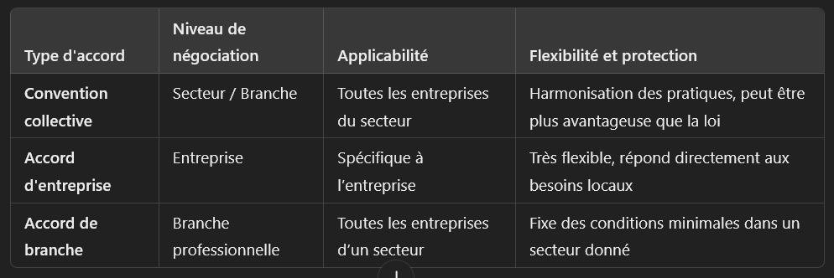
Comparaison des différents types d’accords collectifs
Notes:
© Copyright Showeet.com – Free PowerPoint Templates

Slide 39
Le rôle des partenaires sociaux
03
Partenaires à vie !
Notes:
© Copyright Showeet.com – Free PowerPoint Templates

Slide 40
Les partenaires sociaux dans le monde du travail
Notes:
© Copyright Showeet.com – Free PowerPoint Templates

Slide 41
Définition des partenaires sociaux
Les partenaires sociaux représentent les deux principales parties prenantes dans les relations de travail :
Syndicats de salariés : Défendent les intérêts des travailleurs.
Organisations patronales : Défendent les intérêts des employeurs.
Objectif : Négocier les conditions de travail (salaires, horaires, sécurité) dans le cadre d'accords collectifs.
Notes:
© Copyright Showeet.com – Free PowerPoint Templates

Slide 42
Les syndicats de salariés
Rôle des syndicats
Protéger les droits des salariés :
S'assurer que les conditions de travail, la santé et la sécurité sont respectées.
Agir en cas de litige avec l’employeur.
Négocier les accords collectifs :
Négocier sur les horaires, congés, augmentations salariales, etc.
Exemple concret :
Dans le secteur de la santé, un syndicat peut négocier des accords pour :
Limiter les heures supplémentaires,
Garantir des jours de repos compensatoires après les périodes de crise sanitaire (ex. COVID-19).
Notes:
© Copyright Showeet.com – Free PowerPoint Templates

Slide 43
Les organisations patronales
Rôle des organisations patronales
Représenter les intérêts des employeurs :
S’assurer que les besoins des employeurs sont pris en compte, notamment sur les coûts salariaux, la flexibilité et la productivité.
Négocier des accords collectifs :
Objectif : garantir une gestion efficace des entreprises tout en respectant les droits des salariés (sécurité, conditions de travail).
Exemple concret :
Dans le secteur de la construction, une organisation patronale peut négocier pour améliorer la sécurité sur les chantiers et garantir que tous les employés disposent d'équipements de protection (casques, harnais, etc.).
Notes:
© Copyright Showeet.com – Free PowerPoint Templates

Slide 44
L'importance du rôle des partenaires sociaux
1. Équilibre entre les parties
Les syndicats défendent les salariés, les organisations patronales défendent les employeurs. Cela permet de garantir des négociations équilibrées et d'éviter les abus.
Exemple : Dans le secteur du transport routier, les syndicats et les organisations patronales négocient des limites sur les heures de conduite pour protéger à la fois les chauffeurs et les intérêts économiques des entreprises.
Notes:
© Copyright Showeet.com – Free PowerPoint Templates

Slide 45
L'importance du rôle des partenaires sociaux
2. Prévention des conflits
Grâce aux négociations, il est possible de prévenir des grèves ou des licenciements massifs en cas de crise économique.
Exemple : En période de récession, des négociations sur le chômage partiel peuvent être organisées pour éviter des licenciements massifs.
Notes:
© Copyright Showeet.com – Free PowerPoint Templates

Slide 46
L'importance du rôle des partenaires sociaux
3. Flexibilité et adaptation
Les accords négociés permettent d’adapter les règles aux réalités économiques et sociales spécifiques à chaque secteur ou entreprise.
Exemple : Dans les entreprises de technologie, un accord peut prévoir une politique de télétravail flexible pour s'adapter aux nouvelles méthodes de travail post-pandémie.
Notes:
© Copyright Showeet.com – Free PowerPoint Templates

Slide 47
POINTS CLES
Les partenaires sociaux sont les syndicats de salariés et les organisations patronales, qui représentent respectivement les travailleurs et les employeurs.
Les syndicats protègent les droits des travailleurs et négocient des accords collectifs pour améliorer les conditions de travail.
Les organisations patronales défendent les intérêts des employeurs, notamment en ce qui concerne la flexibilité, la productivité et la gestion des coûts.
Le dialogue social entre ces deux partenaires est essentiel pour maintenir un équilibre dans les relations de travail, prévenir les conflits et permettre la négociation d’accords adaptés aux besoins des deux parties.
Notes:
© Copyright Showeet.com – Free PowerPoint Templates

Slide 48
Les mécanismes de dialogue social dans l’entreprise
Notes:
© Copyright Showeet.com – Free PowerPoint Templates

Slide 49
Le dialogue social
Définition :
Le dialogue social regroupe les mécanismes qui permettent aux employeurs et aux salariés de discuter et de négocier les conditions de travail, les salaires, le temps de travail, et bien d'autres aspects.
Objectif :
Prévenir les conflits et améliorer les conditions de travail à travers une communication constructive.
Principaux outils :
Comités sociaux et économiques (CSE)
Négociations obligatoires
Accords de branche et d’entreprise
Notes:
© Copyright Showeet.com – Free PowerPoint Templates

Slide 50
Les Comités sociaux et économiques (CSE)
Qu’est-ce que le CSE ?
Le CSE est l’instance représentative du personnel dans les entreprises. Il permet aux salariés de dialoguer avec la direction sur des questions essentielles comme les conditions de travail, les rémunérations, et les changements structurels.
Rôle du CSE :
Conditions de travail : Santé, sécurité, organisation du travail.
Rémunérations : Discussion sur les salaires et les avantages sociaux.
Consultation sur les grandes décisions : Fusions, plans de licenciement, réorganisations.
Exemple concret :
Réorganisation industrielle : Si une entreprise prévoit une réorganisation majeure, le CSE peut proposer des solutions alternatives pour limiter les licenciements et garantir de meilleures conditions de travail.
Notes:
© Copyright Showeet.com – Free PowerPoint Templates

Slide 51
Les négociations obligatoires
Définition :
Les négociations obligatoires sont des discussions imposées par la loi entre la direction et les syndicats ou représentants des salariés. Elles concernent des sujets essentiels pour le bien-être des salariés.
Sujets des négociations :
Salaires : Discussions annuelles sur les augmentations en fonction de l'inflation et des performances de l’entreprise.
Temps de travail : Aménagements des horaires, heures supplémentaires, etc.
Conditions de travail : Mesures pour améliorer la sécurité, réduire la pénibilité, introduire le télétravail.
Exemple concret :
Secteur bancaire : Les négociations obligatoires sur les augmentations salariales peuvent inclure une révision des grilles de salaires pour s'adapter à l'évolution du coût de la vie et à la performance de l’entreprise.
Notes:
© Copyright Showeet.com – Free PowerPoint Templates

Slide 52
Les accords de branche et d’entreprise
1. Les accords de branche
Négociés au niveau d’un secteur d’activité entre syndicats et organisations patronales.
Ils fixent des règles communes sur les conditions de travail, les salaires, et la formation professionnelle pour toutes les entreprises d’un secteur.
Exemple concret :
Branche du commerce : Un accord peut définir des règles spécifiques pour gérer les heures supplémentaires pendant les périodes de forte activité, comme les soldes ou la période des fêtes.
Notes:
© Copyright Showeet.com – Free PowerPoint Templates

Slide 53
Les accords de branche et d’entreprise
2. Les accords d’entreprise
Négociés au sein d’une entreprise pour répondre à ses besoins spécifiques.
Ils permettent d’adapter les règles sur les horaires, les congés, ou les primes en fonction de la réalité de l’entreprise.
Exemple concret :
Entreprise de production : Un accord peut aménager le temps de travail pour faire plus d’heures en période de forte demande, avec des compensations en termes de primes ou de jours de repos pendant les périodes creuses.
Notes:
© Copyright Showeet.com – Free PowerPoint Templates

Slide 54
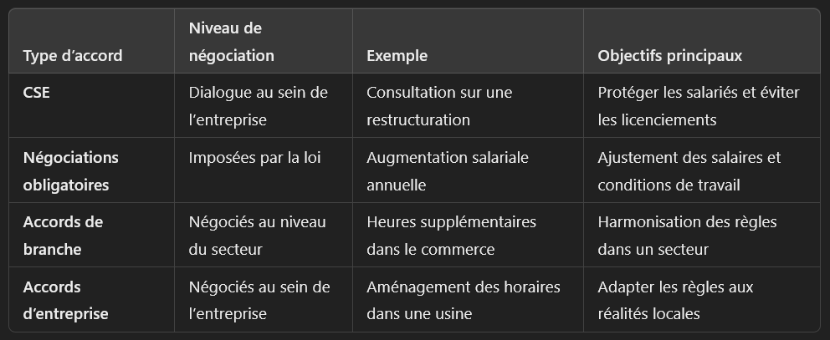
Comparaison des accords collectifs
Notes:
© Copyright Showeet.com – Free PowerPoint Templates

Slide 55
POINTS CLES
CSE : Instance représentative des salariés qui permet de dialoguer avec la direction sur les conditions de travail et les décisions majeures.
Négociations obligatoires : Discussions formelles sur les salaires, le temps de travail, et les conditions de travail, imposées par la loi.
Accords de branche et d’entreprise : Permettent de fixer des règles communes à un secteur ou d’adapter les règles à une entreprise spécifique.
Notes:
© Copyright Showeet.com – Free PowerPoint Templates

Slide 56
Exercices
04
Exos!
Notes:
© Copyright Showeet.com – Free PowerPoint Templates

